Slide 1
유니클로 리뉴얼
컨텐츠 제작 기획 및 수요 조사를 통해 예시 사업 방안 모색
작성자 양희승
작성일 2019.03.29

Slide 2
기존 홈페이지
01

Slide 3
01 사전조사
디바이스 지원 / 브라우저 지원 / 선호도조사
02

Slide 4

디바이스 지원
웹(PC)
모바일웹(템플릿/ 모바일)
하이브리드앱
03

Slide 5
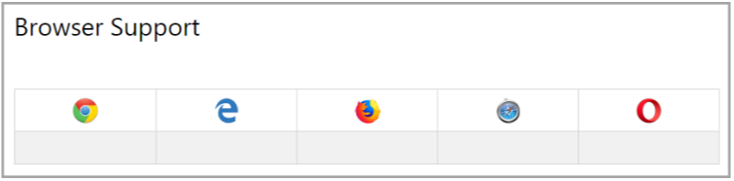
브라우저 지원
29
8~11
22.0
10
48
03

Slide 6
선호도조사
시장조사전문기업 엠브레인 트렌드모니터(trendmonitor.co.kr)에 따르면 최근 6개월 이내 의류 및 패션잡화를 구입한 경험이 있는 전국 만 19세~59세 성인 남녀 1,000명을 대상으로 ‘SPA 브랜드’ 관련 설문조사를 실시한 결과, 유니클로의 대중적 선호가 가장 높았다.
Site의 경우 매장방문이 어려운 19~40세 성인 남녀가 선호하였다.
유니클로 선호도 조사 참고 Site
- http://www.consumuch.com/news/articleView.html?idxno=40973
- http://www.itnk.co.kr/news/articleView.html?idxno=57377
03

Slide 7
01 타겟 설정
페르소나 설정 / 가상 시나리오
02

Slide 8
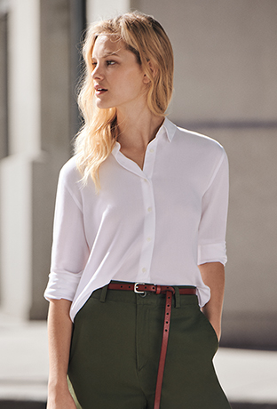
고객 페르소나
1.인물정보
- 야근이 많은 사회 초년생 26세 여성직장인
2.행동
- 야근이 많아 따로 쇼핑할 시간이 없다.
- 사회초년생으로 필요한 것들이 많아 많은 돈을 의류에 투자할수 없다.
- 베이직한 옷들이 많이 필요한 직장인이다.
3.니즈 & 목표
- 저렴한 가격으로 베이직한 여러 종류의 옷이 필요하다.
- 평일 시간이 많지 않아 인터넷쇼핑으로 시간을 절약한다.
4.솔루션
- 합리적인 가격과 베이직한 디자인과 다양한 디자인이 많은 유니클로 온라인을 통해 구입
03

Slide 9
02 컨셉도출
브랜드 컬러시스템 / 아이덴티티
04

Slide 10
브랜드 컬러
#FF0000
#d2d2d2
#929292
#505050
#1075b6
강렬하고 열정적인
베이직
심플함 속에 개성
대중적인
활동적인
05

Slide 11


아이덴티티
07

Slide 12
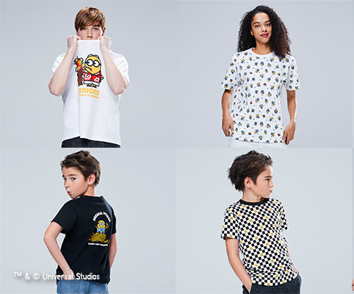
Unique
Cloting
Warehouse
합리적인 가격 고품질
독특하고 다양한 의류창고
베이직하고 캐쥬얼한 옷
06

Slide 13
03 타입(UI)스케치
레이아웃 스케치 / 워크플로우 구성
08

Slide 14
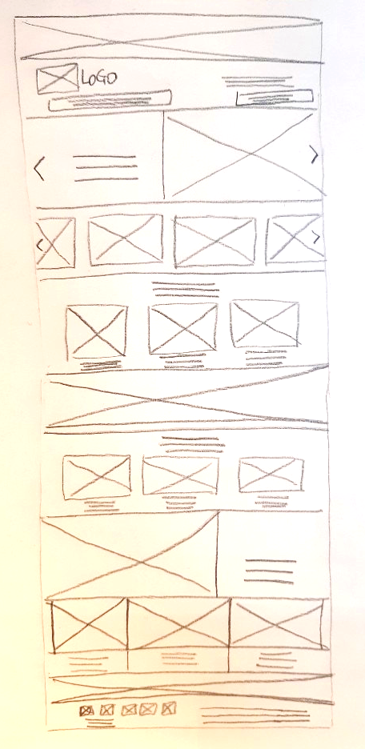
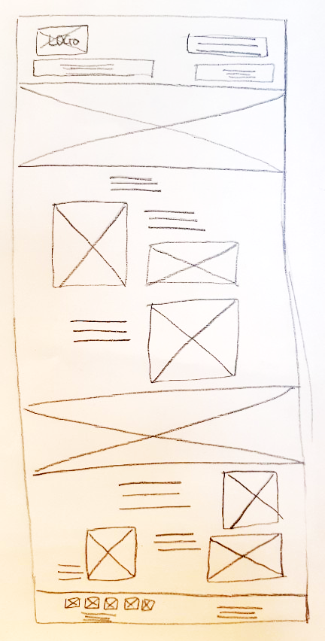
와이어 프레임
메인
서브
09

Slide 15
워크플로우 구성
Woman
Main
Man
특집
바쁜 여성을 위한, Comfort Smart Wear
Kids
Baby
10

Slide 16
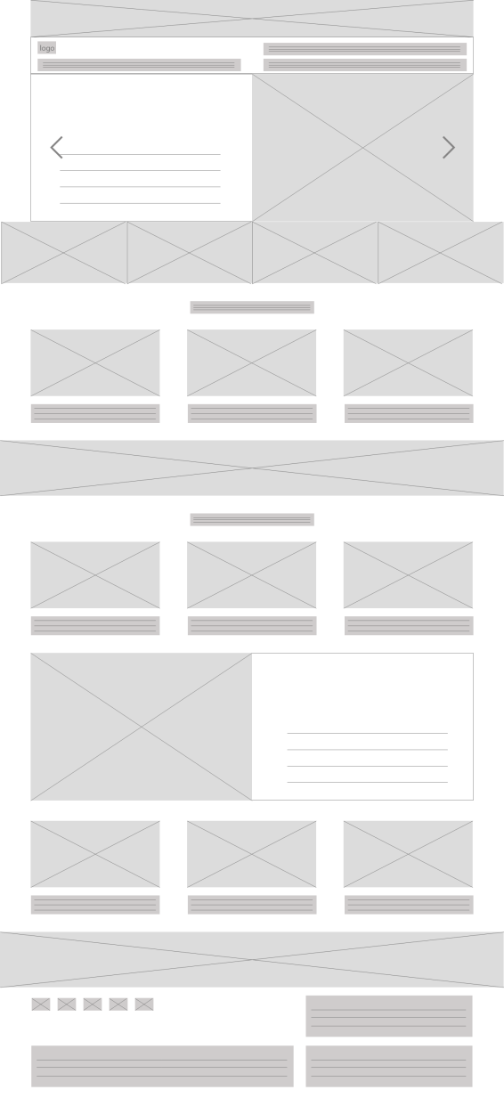
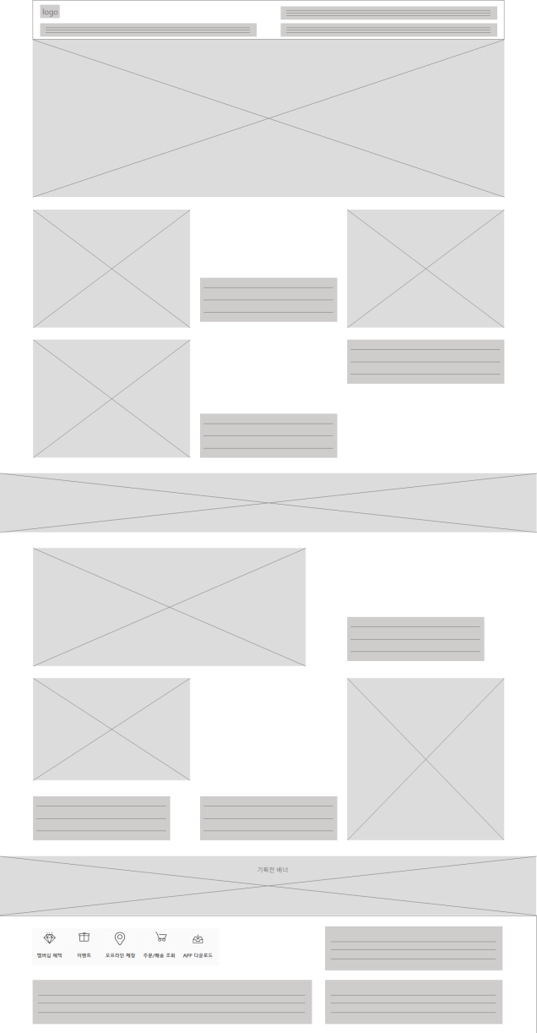
메인
서브
프로토타입-1
09

Slide 17
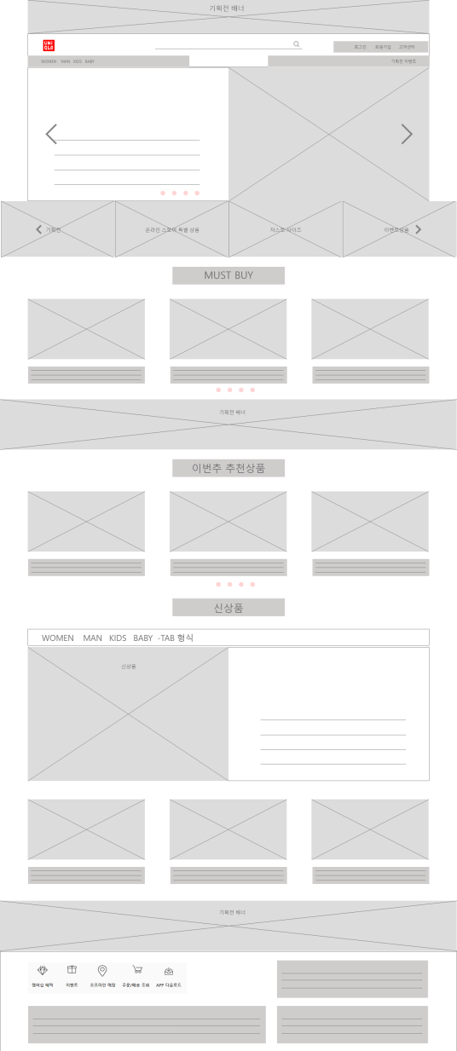
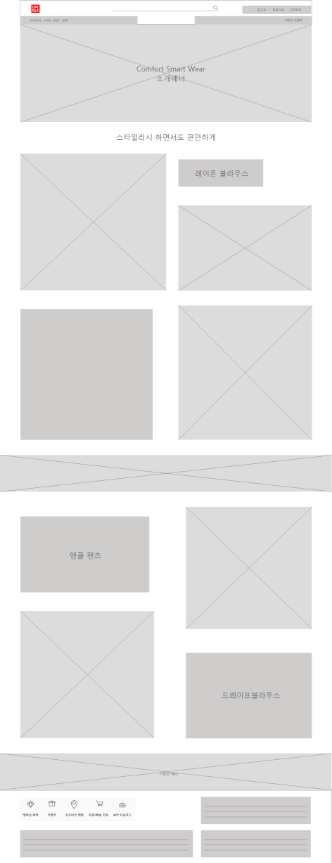
메인
서브
프로토타입-2
09

Slide 18
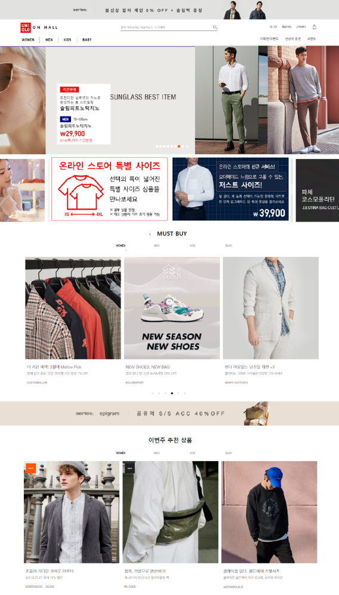
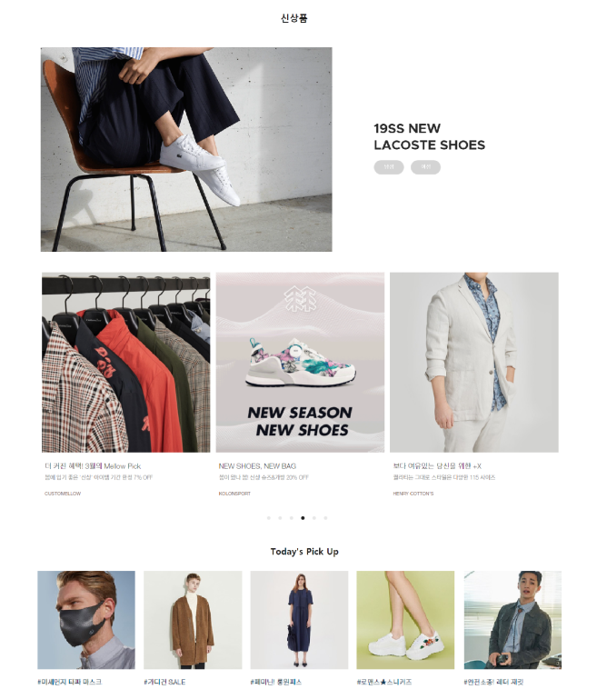
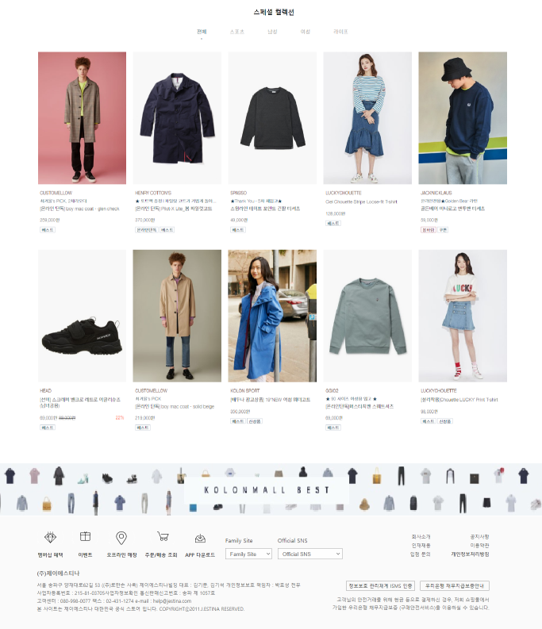
디자인시안-메인
09

Slide 19
SITE
벤치마킹한 사이트
- 제이에스티나 https://www.jestina.co.kr/front/N/BAG
- 데상트코리아 https://shop.descentekorea.co.kr/index.do
- 코롱 몰 https://www.kolonmall.com/
- 헤지스 http://www.hazzys.com/
메인페이지
코롱몰, 제이에스티나 , 데상트 - 비쥬얼적인 모습과 함께 심플하면서 깔끔하게 정돈된 레이아웃
서브페이지
헤지스 브랜드 소개페이지
10

